Slide 1
แก้ไขครั้งล่าสุดเมื่อวันที่ 3 กุมภาพันธ์ 2568
2301361 SYSTEMS ANALYSIS AND DESIGN

Slide 2
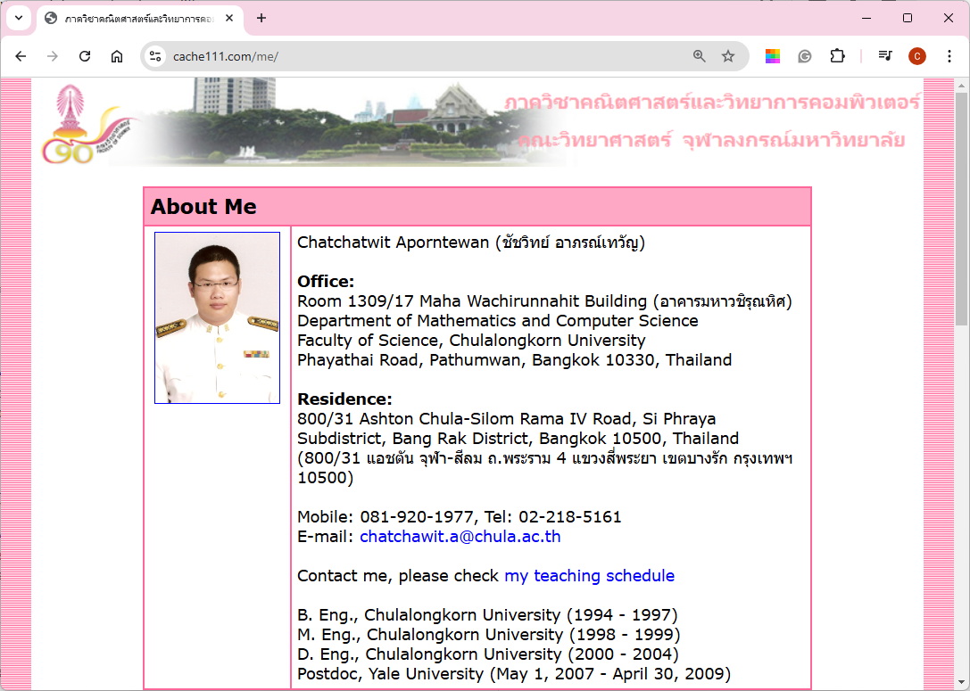

Slide 3
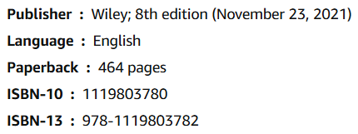

Slide 4
Assignments 25 คะแนน
Midterm 25 คะแนน
Assignments 25 คะแนน
Final 25 คะแนน
การสอบ midterm และ final ให้นำโน้ตที่เขียนด้วยลายมือนิสิตเข้าห้องสอบได้ หรือถ้าเขียนใน tablet ก็ print ใส่กระดาษ และนำ tablet มาแสดงด้วย

Slide 5
1. The Systems Analyst and Information Systems Development
2. Project Selection and Management
3. Requirements Determination
4. Understanding Processes with Use Cases and Process Models
5. Data Modeling
6. Moving into Design
7. Architecture Design
หยุดสอบ midterm
8. User Interface Design + สอบ midterm
9. Program Design
10. Data Storage Design
11. Moving into Implementation
12. Transition to the New System
13. Agile Development Methods
14. สอบไฟนัล
หยุดสอบ final

Slide 6
1
The Systems Analyst and Information Systems Development

Slide 7
The systems development life cycle (SDLC) is the process of determining how an information system (IS) can support business needs, designing the system, building it, and delivering it to users.
The systems analyst plays a key role in the SDLC, analyzing the business situation, identifying opportunities for improvements, and designing an IS to implement the improvements.
Numerous studies over the years report that projects involving information technology experience
failure rates from 30 to 70%.
It is important to remember that the primary objective of the systems analyst is not to create a wonderful system. The primary goal is to create value for the organization, which for most companies means increasing profits. (Government agencies and not-for-profit organizations measure value differently.)
Many failed projects were abandoned because the analysts tried to build a wonderful system without clearly understanding how the system would support the organization’s goals, improve business processes, and integrate with other IS to provide value.
Systems analyst มีหลายระดับ ตั้งแต่งานพัฒนาระบบเล็ก ๆ เช่น เว็บแอปหรือโมบายแอป (project level) ไปจนถึงระบบงานขนาดใหญ่ของทั้งองค์กร เช่น สายการบิน ธนาคาร บริษัทส่งสินค้าและอาหาร เป็นต้น (organizational level)

Slide 8
A significant proportion of IT projects fail to fulfill their original objectives, resulting in wasted resources and a damaged reputation for the responsible IT department. In many cases, the causes of the failure are organizational issues, not technical issues.
Qantas, the Australian national airline, has endured two high-profile IT failures in recent years. In 1995, Project eQ, a 10-year technology services contract with IBM, was canceled after four years, at a cost of $200 million. Poor planning contributed to the failure to upgrade a complex and unwieldy IT infrastructure saddled with over 700 applications written in older programming languages.
In 2008, Qantas canceled Jetsmart, a $40 million parts-management system implementation, due in part to a dispute with the unionized users (aircraft mechanics) of the system. The union advised its members not to assist with the implementation, claiming the software unnecessarily increased the
members’ workload.
ตัวอย่างการสอบด้วยคอมพิวเตอร์ การเปลี่ยนวิธีสอบจากกระดาษเป็นคอมพิวเตอร์ โดยให้ฝ่ายผลิตข้อสอบคีย์ข้อสอบลงในฐานข้อมูล (มีระบบคลังข้อสอบ) สร้างภาระให้กับฝ่ายผลิตข้อสอบอย่างมาก ภายหลังถูกแทนที่ด้วยวิธีที่มีประสิทธิภาพและปลอดภัยกว่าคือ ให้ฝ่ายผลิตข้อสอบทำไฟล์ PDF ที่เข้ารหัส โปรแกรมสอบสามารถแสดงไฟล์ PDF ให้ผู้เข้าสอบอ่านได้ และมีกระดาษคำตอบให้ต่างหาก ด้วยวิธีนี้ทำให้ฝ่ายผลิตข้อสอบไม่ต้องเปลี่ยนวิธีการทำงาน หลังจากพิมพ์ข้อสอบด้วยโปรแกรม Word ก็บันทึกเป็น PDF ได้เลย ไม่ต้องส่งโรงพิมพ์
ผู้บริหารมักจะคิดว่าการพัฒนาระบบใหญ่ ๆ เป็นเรื่องง่าย ระบบยิ่งมีขนาดใหญ่ การพัฒนาระบบจะยิ่งซับซ้อนขึ้นเป็นทวีคูณ และมีโอกาสล้มเหลวสูง ถ้าเป็นไปได้แบ่งเป็นระบบย่อยที่อิสระจากกัน แล้วค่อย ๆ พัฒนาทีละส่วนดีกว่า

Slide 9
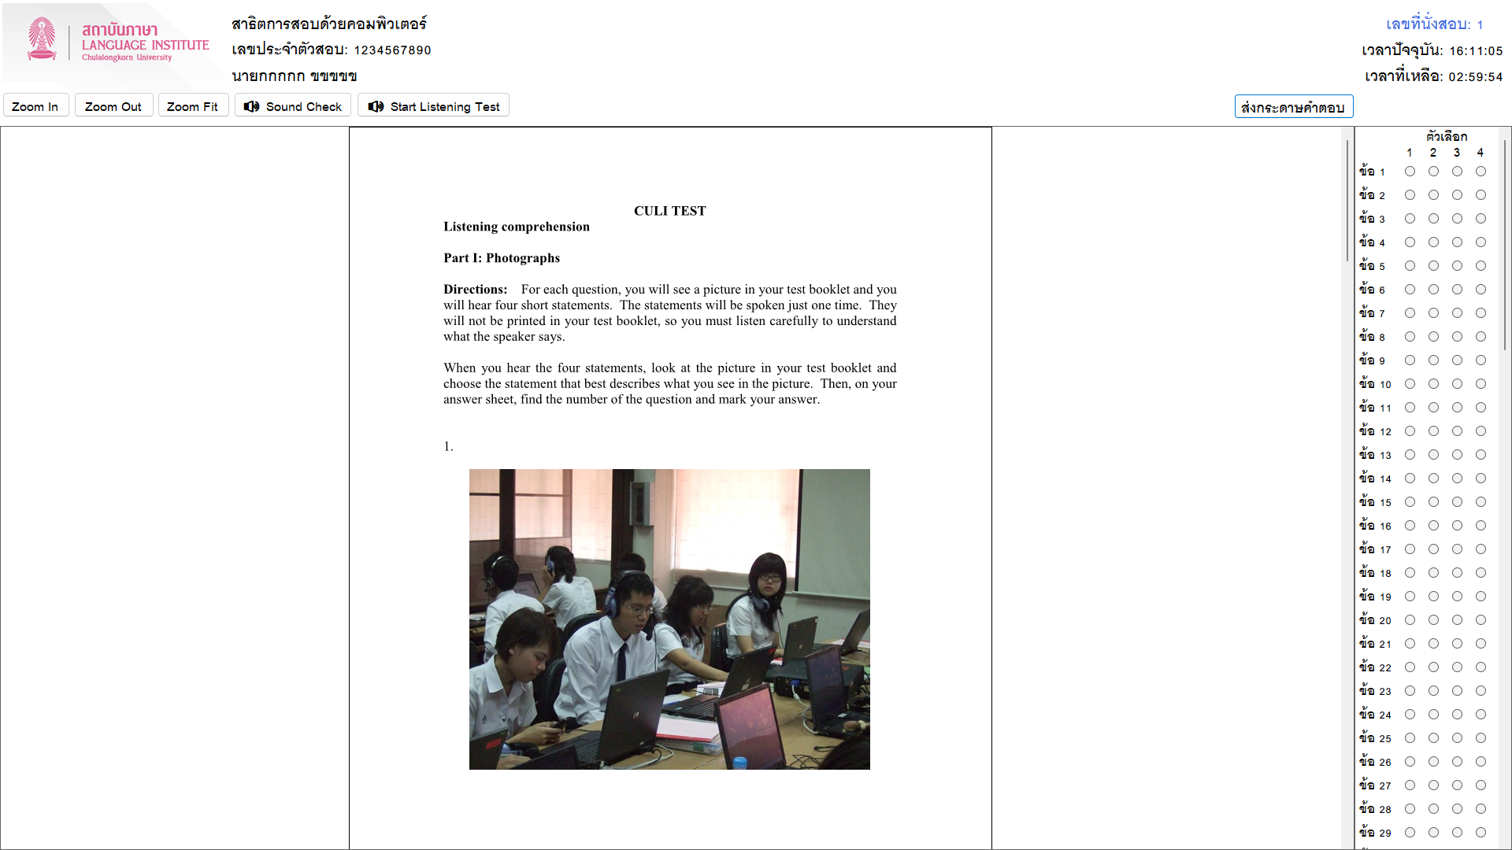

Slide 10
New IS introduce change to the organization and its people. Leading a successful organizational
change effort is one of the most difficult jobs that someone can do. Understanding what to change,
knowing how to change it, and convincing others of the need for change require a wide range of
skills. These skills can be broken down into six major categories: technical, business, analytical,
interpersonal, management, and ethical.
Technical | Business | Analytical | Interpersonal | Management | Ethical
HW/SW | Invoice/Receipt | Problem solving | Communication | - People | กฎหมายที่เกี่ยวข้อง*
OS, Database | VAT | - IT solution | - User | - Pressure & risk assoc. with unclear situation
Framework | Payment |  | - Manager | - Budget & time
Network, Cloud | - Transfer |  | - Programmer
Authentication | - Bill payment |  | - Tech specialist
Authorization | - Credit card
Security | - PromptPay
 | - TrueMoney
 | - Alipay
*พระราชบัญญัติคุ้มครองข้อมูลส่วนบุคคล, พระราชบัญญัติว่าด้วยการกระทำความผิดเกี่ยวกับคอมพิวเตอร์

Slide 11
The systems analyst role focuses on the IS issues surrounding the system. This person develops ideas and suggestions for ways that IT can support and improve business processes, helps design new business processes supported by IT, designs the new IS, and ensures that all IS standards are maintained. วิเคราะห์ความต้องการของระบบ เช่น ให้ทำเว็บแอป/โมบายแอป/เอพีไอ ทำ single sign on (SSO) ใช้วิธีการพิสูจน์ตัวจริง (authentication) ที่ทันสมัย การผสมผสานกับ social network เป็นต้น
The business analyst role focuses on the business issues surrounding the system. This person helps to identify the business value that the system will create, develops ideas for improving the business processes, and helps design new business processes and policies. วิเคราะห์ความต้องการของธุรกิจ ที่จริงแล้วก็คล้ายกับ SA แต่ต้องมีความเข้าใจในโลกธุรกิจ (commercial awareness) ร่วมด้วย BA มีหน้าที่วิเคราะห์/ประเมิน/หาจุดอ่อนจุดแข็ง/ปรับปรุงผลิตภัณฑ์ เช่น features ใหม่ ๆ ของ social network, mobile banking, food delivery เป็นต้น Agoda มีคลิกเดียวจองทั้งโรงแรมและตั๋วเครื่องบินไปกลับ ในระดับ OS ก็เป็น features ใหม่ ๆ ของ Windows, Android, macOS, iOS
The requirements analyst role focuses on eliciting the requirements from the stakeholders associated with the new system. วิเคราะห์ความต้องการของผู้มีส่วนได้ส่วนเสีย เช่น food delivery app มีผู้มีส่วนได้ส่วนเสียคือ ไรเดอร์และลูกค้า (ที่สั่งอาหาร)
The infrastructure analyst role focuses on technical issues surrounding the ways the system will interact with the organization’s technical infrastructure (hardware, software, networks, and databases). วิเคราะห์ว่าจะใช้ server, storage, operating system, cloud, database แบบใด กำกับการออกแบบแอปพลิเคชันให้ตรงกับ infrastructure ที่มี หรือทำ infrastructure เพิ่มถ้าจำเป็น

Slide 12
The change management analyst role focuses on the people and management issues surrounding
the system installation. This person ensures that adequate documentation and support are available to users, provides user training on the new system, and develops strategies to overcome resistance to change. วิเคราะห์การจัดการการเปลี่ยนไปใช้ระบบใหม่ ต้องมีเอกสาร มีการสนับสนุนอะไรบ้าง เช่น การบริการตอบปัญหาผู้ใช้ เป็นต้น
The project manager role ensures that the project is completed on time and within budget and that the system delivers the expected value to the organization. The project manager is often a seasoned systems analyst who, through training and experience, has acquired specialized project management knowledge and skills. ผู้จัดการโครงการ มักจะเป็น SA ด้วย
ในองค์กรใหญ่ ๆ อาจจะมี analyst ครบทุกตำแหน่ง แต่องค์กรเล็ก ๆ ก็อาจจะใช้ analyst แค่คนเดียวทำทุกอย่าง

Slide 13
In some ways, building an IS is like building a house. First, the owner describes the vision for the house to the developer. Second, this idea is transformed into sketches and drawings that are shown to the owner and refined (often, through several drawings, each improving on the other) until the owner agrees that the pictures depict what he or she wants. Third, a set of detailed blueprints is developed that present much more detailed information about the house (e.g., the layout of rooms, placement of plumbing fixtures and electrical outlets). Finally, the house is built following the blueprints—and often with some changes and decisions made by the owner as the house is erected.

Slide 14
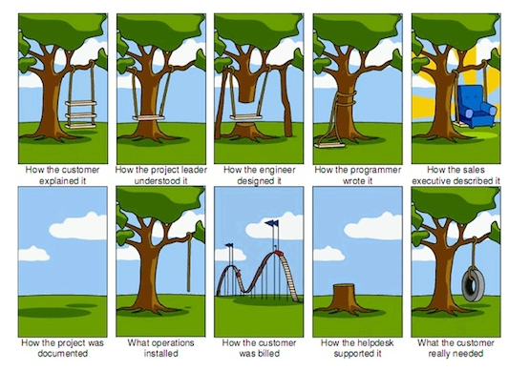
https://deliveringresults.leeds.ac.uk/delivering-results-themes/quality-management/requirements/

Slide 15
The SDLC is a process of gradual refinement.
ไม่มีสูตรสำเร็จตายตัวว่า SDLC ต้องทำตามขั้นตอนนี้ ขึ้นกับงบประมาณ เวลา และปัจจัยอื่น ๆ บางระบบทำเสร็จแล้วก็ใช้เป็นสิบปี ไม่ต้องแก้ไขปรับปรุง บางระบบก็ต้องปรับปรุงอยู่ตลอดเวลา

Slide 16
DrōnTeq is a fictitious technology company that develops numerous unmanned aerial vehicles, called drones, and drone technology for many purposes. DrōnTeq was established by two technology entrepreneurs, Eric Chen and Peter Lyons. The field of drone technology was evolving rapidly, and Eric and Peter quickly established DrōnTeq as a leading maker of commercial-grade drones with advanced sensors and imaging capabilities.
As a technology company, DrōnTeq invests heavily in research and development of its drone products. It also developed proprietary software capable of providing unique analyses of the data collected by the drone’s onboard sensors. The Sales department focuses primarily on drone sales and marketing to government and commercial entities. A new Client Services business unit has been formed within DrōnTeq, focusing on outsourced drone services. Carmella Herrera was named director of the Client Services business unit.

Slide 17
DrōnTeq is a fictitious technology company that develops numerous unmanned aerial vehicles, called drones, and drone technology for many purposes. DrōnTeq was established by two technology entrepreneurs, Eric Chen and Peter Lyons. The field of drone technology was evolving rapidly, and Eric and Peter quickly established DrōnTeq as a leading maker of commercial-grade drones with advanced sensors and imaging capabilities.
As a technology company, DrōnTeq invests heavily in research and development of its drone products. It also developed proprietary software capable of providing unique analyses of the data collected by the drone’s onboard sensors. The Sales department focuses primarily on drone sales and marketing to government and commercial entities. A new Client Services business unit has been formed within DrōnTeq, focusing on outsourced drone services. Carmella Herrera was named director of the Client Services business unit.

Slide 18
DrōnTeq is a technology company and utilizes IS in a variety of ways. The new Client Services unit requires specialized IS support, however, to allow clients to request and receive drone services. In the business model of new business unit, licensed drone pilots contract with DrōnTeq to fly a DrōnTeq drone when requested by a client that is near the drone pilot. The drone pilot uses a current model DrōnTeq drone, provided at a favorable lease rate, in return for providing prompt flight service when requested by a client. All client drone flight requests will be processed through DrōnTeq’s website. Once a request is received, the request will be posted for all contracted drone pilots to see. Pilots will have a specific window of time in which to submit a bid to conduct the flight. An assignment algorithm will determine the “winning” bid after the bidding window closes and automatically notifies the pilots and the client of the results.
Many aspects of the Client Services business unit will require IS support, but the current focus is on the customer-facing aspects of receiving a client request for service and assigning the request to a contracted drone pilot. A project to create the required support for the new business unit has been proposed by Carmella Herrera.
DrōnTeq ก็คล้าย ๆ กับบริษัทรถยนต์ เช่น Toyota มาเปิด Grab Taxi เอง โดยให้คนขับเช่ารถยนต์ไปในราคาทุน (ถูกกว่าไปเช่า/ซื้อจากท้องตลาด)

Slide 19
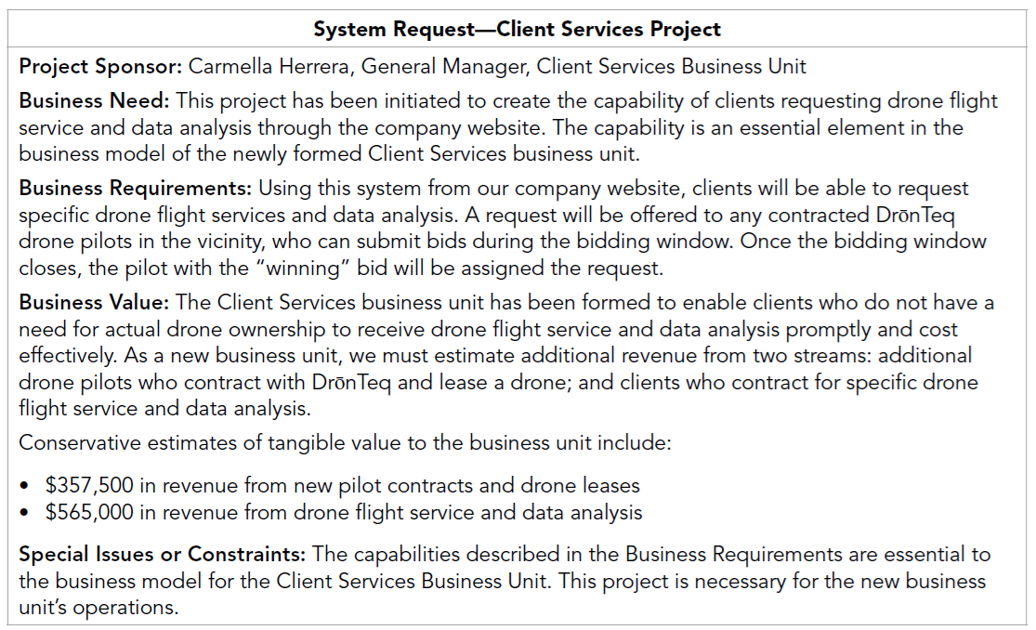

Slide 20
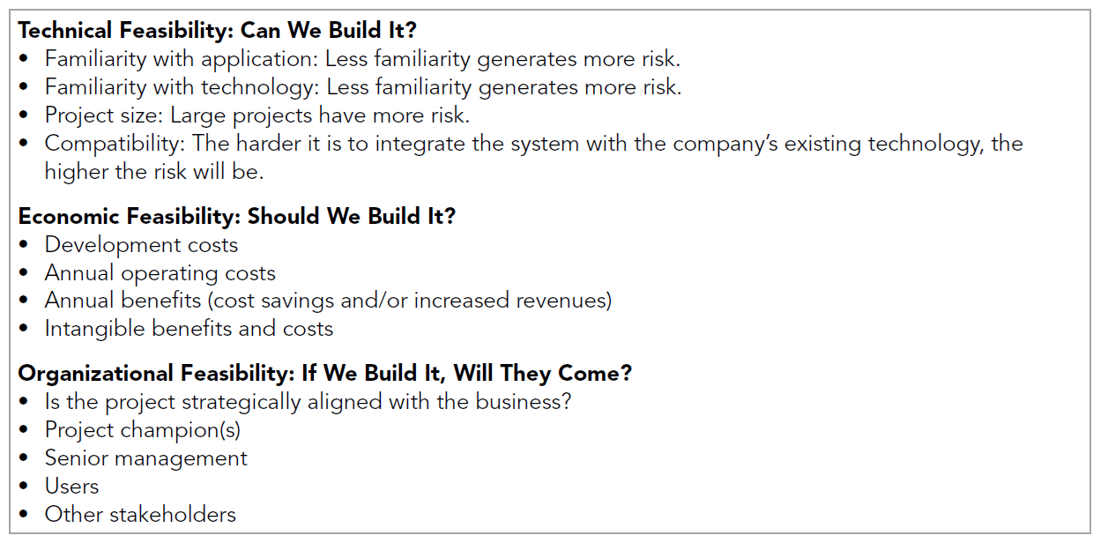
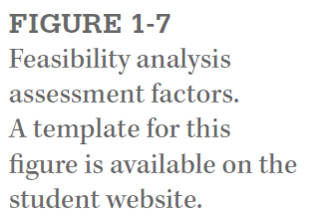
Risk increases dramatically when the technology itself is new (e.g., a Big Data project using Hadoop). The champion is a high-level executive and is usually, but not always, the project sponsor who created the system request.
ใน textbook จะวิเคราะห์ระบบจากมุมขององค์กร แต่ถ้าเป็นผู้รับเหมาจะวิเคราะห์แค่ว่าทำได้หรือไม่? ค่าจ้างเท่าไหร่?

Slide 21
Development costs are expected to be about $558,000.
Return on Investment (ROI) over 3 years: 43%
Net Present Value (NPV) over 3 years: $675,818
Break-even Point (BEP) occurs after 1.62 years
ถ้าเป็นโครงการของรัฐบาลจะไม่มีกำไร ไม่ต้องดู ROI, NPV, BEP เพราะรัฐบาลต้องให้บริการประชาชน
ถ้า ROI น้อยมาก เอาเงินลงทุนไปฝากธนาคารกินดอกเบี้ยดีกว่า จึงต้องคำนวณ NPV

Slide 22
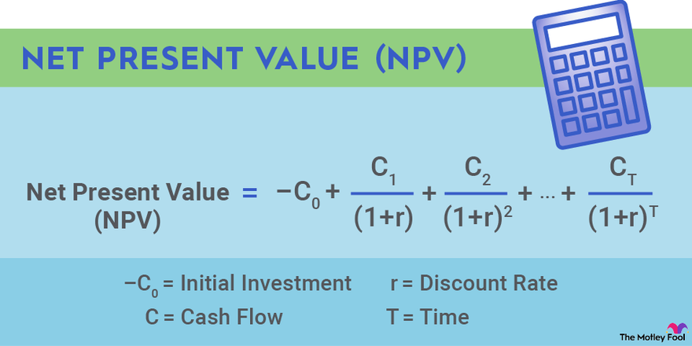
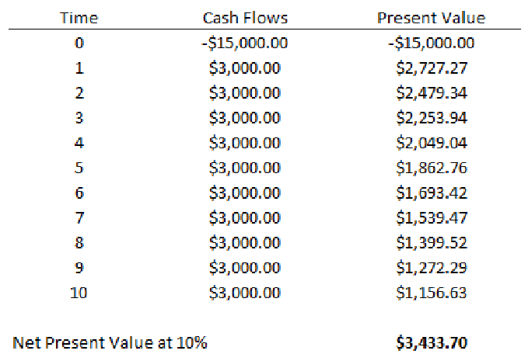
ฝากธนาคารไว้ 1 ปี ก็ได้ $3,000 (ดอกเบี้ย 10%)
ฝากธนาคารไว้ 2 ปี ก็ได้ $3,000 (ดอกเบี้ย 10%)
ฝากธนาคารไว้ 10 ปี ก็ได้ $3,000 (ดอกเบี้ย 10%)
คำนวณเงินทั้งหมดกลับมาที่เวลา Time = 0

Slide 23
